Slide 1
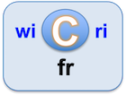
Expérimentations sémantiques
Autour de la Chanson de Roland
Jacques Ducloy, Thierry Daunois, Isabelle Turcan
https://wicri-demo.istex.fr/wicri-chanson-roland.fr

Slide 2
Bonjour, mon nom est Jacques Ducloy Devenu humaniste numérique à 76 ans
1959 Je regarde par la fenêtre pendant la leçon sur la Chanson de Roland
1967 Calcul numérique (ENSEM) puis informatique en Lorraine
Crin=>Loria, IUCAL (=> CIRIL) / usagers : CRPG… et surtout le TLF
1980 Création GS Association Nationale du Logiciel (ADI, CNRS, CNET…)
Enquêtes / numérique Serveur Minitel Catalogues / Expositions (y compris USA)
1988 … 2000, INIST (directeur informatique, production, R&D)
SGML pour la bibliothéconomie et veille stratégique => ennemi public numéro 1
1992 : Loria (Autoroutes de l’Information / Site Art Nouveau)
Ouverture internationale : ERCIM/Digital libraries ; DCMI (Dublin Core)
2007 : Contributions Wikipédia (Saul de Haendel… Philatélie)
2008 : Wicri (DRRT Lorraine … ISTEX… Paragraphe/Paris 8)
Avec Thierry Daunois, Frédérique Péguiron et Jean-Pierre Thomesse
2021 : Projet Chanson de Roland
avec une composition de Gilles Mathieu
et une problématique d’Isabelle Turcan

Slide 3
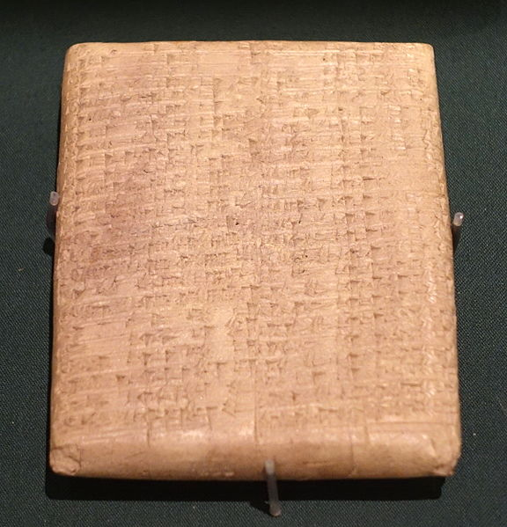
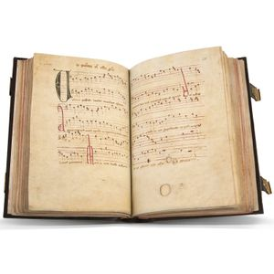
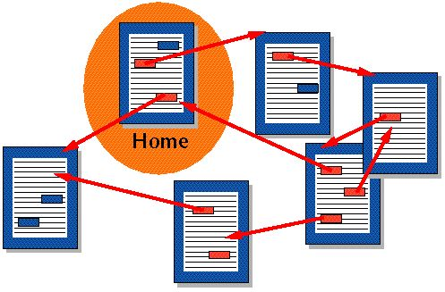
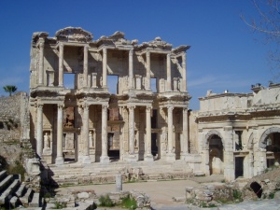
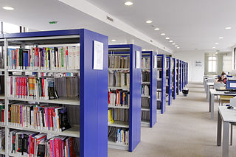
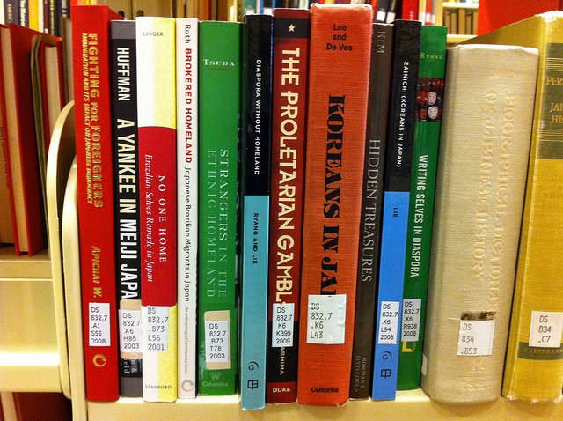
Changements de paradigmes pour les documents et bibliothèques
HYPERTEXTE
informationnel
CODEX
PAGE
HYPERTEXTE
Computationel

Slide 4
Changement de paradigme Pour les chercheurs et praticiens humanistes
Avec les wikis programmables et les boîtes à outils XML
Un chercheur ou un praticien
peut devenir totalement indépendant pour développer un espace de travail numérique correspondant à ses besoins.
peut le partager avec ses collègues dans une stratégie collective.
L’informaticien développeur programmeur perd un peu sa place.
Mais un réseau de spécialistes demeure indispensable dans un protocole de type accompagnement.

Slide 5
Pour tous les humanistes : Apprendre à lire et à écrire dans d’immenses hypertextes

Slide 6
Plan
Le contexte : Wicri, Dilib, ISTEX
La musique dans Wicri (et Wikipédia)
La Chanson de Roland
Une thématique riche et complexe
Un gigantesque hypertexte
Actions sémantiques structurantes
Bilan et perspectives

Slide 7
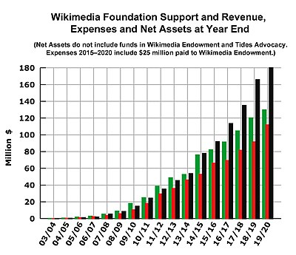
Galaxie WikiMedia Foundation Un nouveau GAFA ???
Ouvrages
Entrepôts
FR: 2.388.429
11.728.290
EN : 6.436.960
54.946.563
80.001.464
images
multimédia
Wikipédia
Commons
FR : 4 298 952
EN : 6,912,797
Bibliothèques
333.000
Livres en français
Wiktionnaire
Wikisource

Slide 8
MediaWiki :
Un moteur, un peu complexe à maintenir, mais très puissant
Un moteur programmable par le contributeur
Le moteur de Wikipédia =>Compatibilité (modèles, extensions)
Volumétrie conséquente :
48.000.000 de pages (anglais) : 6.000.000 articles, 42.000.000 de métadonnées
Wikipédia
Obligation de « sourcer » (pas de contributions innovantes)
Organisation par type de données (encyclopédie, ouvrages)
Aspects spécifiques de Wicri
Contributions signées (pas d’anonymat)
Espace de publication (textes originaux)
Réseau de wikis en organisation thématique
Différents types d’informations dans un wiki
Pour des besoins complémantaires
wi
ri
fr

Slide 9
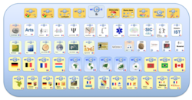
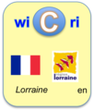
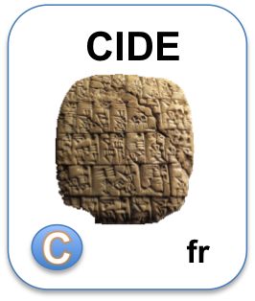
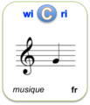
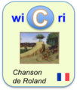
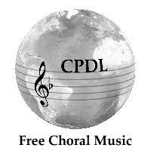
Sites MediaWiki
Réseau Wicri
50 familles multilingues
Contributeurs identifiés
Dizaines de milliers
Ouvrages
Entrepôts
Bibliothèques
Encyclopédie
+ serveurs
Encyclopédie +
+ publications
Observatoire
encyclopédique
Encyclopédie + …
+ bibliothèque
Hypertexte +++

Slide 10
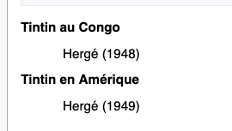
Boîte à outil XML
Ilib 1990 (INIST) – Dilib 1992 (Loria)
Premières expérience en lex (préfiguration XSLT…)
<doc><tit>Tintin au Congo</tit><aut>Hergé</aut><date>1948</date><doc>
<doc><tit>Tintin en Amérique</tit><aut>Hergé</aut><date>1949</date><doc>
<b>Tintin au Congo</b>
::Hergé (1948)
<b>Tintin en Amérique</b>
::Hergé (1949)
%%
"<doc>" ;
"</doc>" printf("\n\n");
"<tit>" printf("<b>");
"</tit>" printf("</b>\n");
"<aut>" printf("::");
"</aut>" ;
"<date>" printf (" (");
"</date>" printf (")");
%%

Slide 11
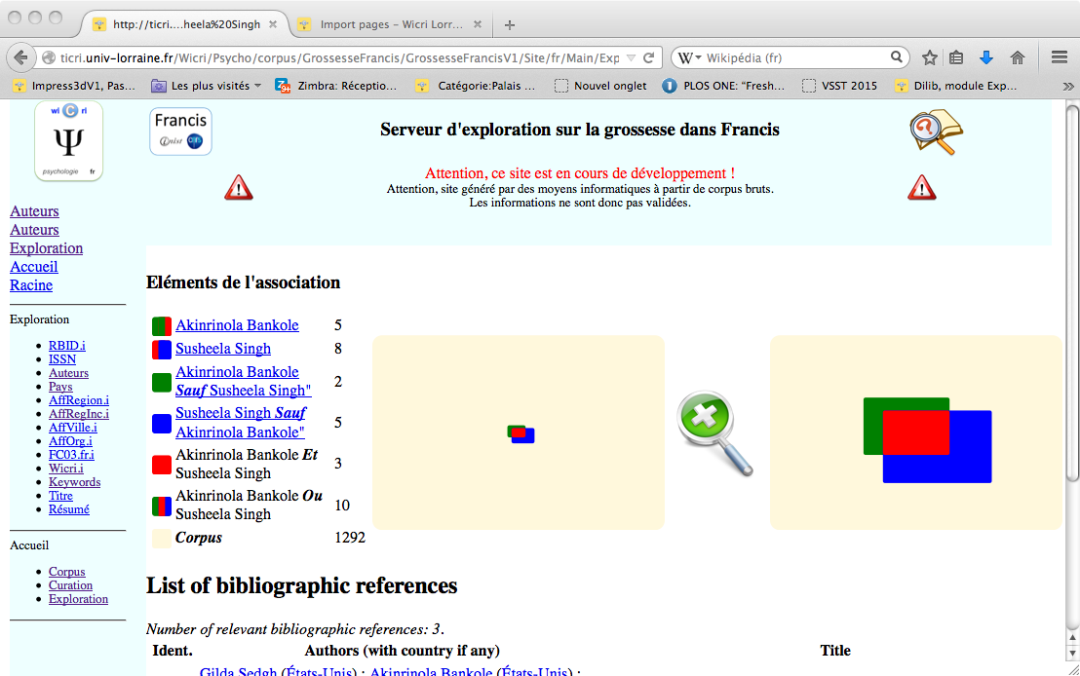
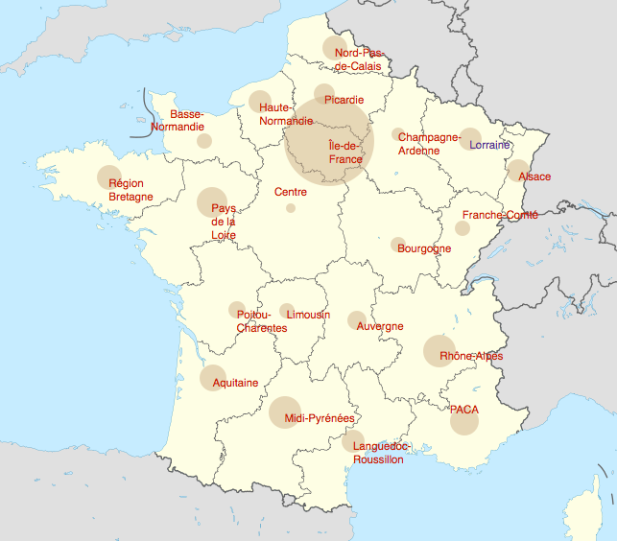
ISTEX – Serveur d’exploration - génération
XML/TEI
PHP
{{Explor plateforme MozartV1/Carte France|taille=400}}
<idx>
<k>Salieri</k>
<f>2</f>
<l>
<e>001230</e>
<e>002345</e>
</l>
</idx>

Slide 12
Santé : Serveurs à génération rapide (5’)
NlmPubMedExplorCorpus –q influenza –s 1000
Pages
paramètres
corpus
MeSH english -> Français
Base
Xml

Slide 13
Ecrire la musique
<score>
a = la
b = si
c = do
d = ré
…
</score>

Slide 14
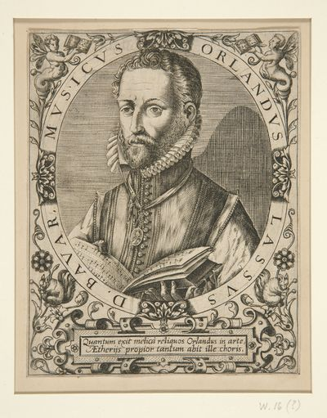
Études pour choristes amateurs curieux.. Lassus, musica ficta, contrafacta
Pour amateurs
Altérations
explicites
Impression pour
musicien professionnel
Altérations implicites
Quand mon mary vient de dehors, Ma rente est d’estre battue : Il prend la cuillier du pot À la teste il me la rue. J’ay grand peur qu’il ne me tue. C’est un faux vilain, jaloux C’est un vilain, rioteux, grommeleux. Je suis jeune et il est vieux.
Quand l'homme honneste va dehors Sa femme n'est par la rue Ainsi à la besogne alors Menagère elle se rue S'il revient elle le salue Et lui fait accueil gracieux Il n'est un vilain, rioteux, grommeleux. Si elle jeune et s'il est vieux.

Slide 15
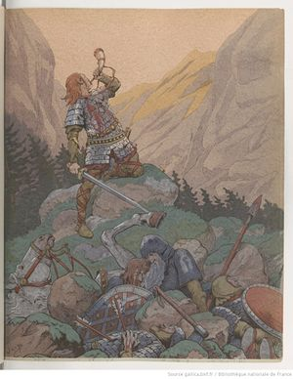
La Chanson de Roland, une histoire, une épopée
Le 14 aout 778, Charlemagne, de retour d’Espagne, perd l’arrière garde de son armée au col de Roncevaux
Ainsi est mort Roland
La légende
la trahison de Ganelon
L’attitude héroïque de Roland
Qui attend de mourir pour sonner de l’olifant
Qui brise le rocher avec Durandal son épée
La littérature
Manuscrits à partir du XIIe siècle
Transcriptions, traductions au XIX siècle
Des dizaines de milliers d’articles
De multiples valorisations (opéras, films…)

Slide 16
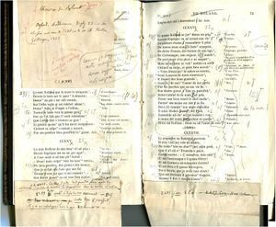
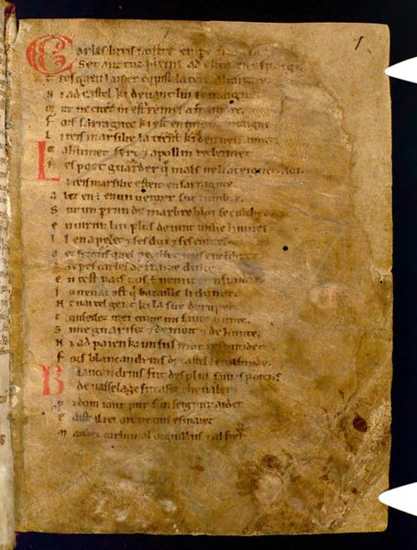
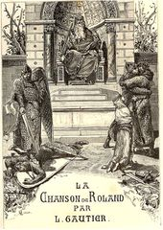
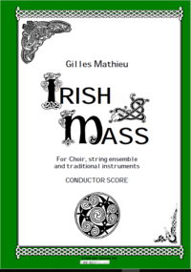
Un sujet de stage… imaginé tranquille !
Un invité imprévu
Léon Gautier…
Chanson de Roland
Franscisque Michel
Annoté par Paul Meyer
Manuscrit d’Oxford,
accessible sur Wikipédia
Gilles Mathieu
Un oratorio sur la Chanson de Roland

Slide 17
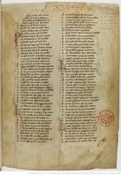
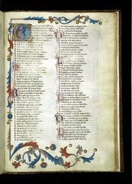
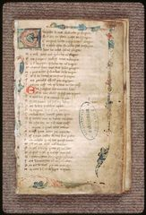
La chanson de Roland, des manuscrits
Point de départ : inconnu, nombreuses hypothèses,
Manuscrit de Paris
XIIIe siècle, incomplet
6828 vers / 275 laisses
Manuscrit de Venise
XIIIe siècle
6000 vers
419 couplets
Manuscrit d’Oxford (XIIe siècle ?)
72 feuillets
Recto-verso
28?
Couplets
(Laisses)
Châteauroux
Cambridge
En allemand
Curé Konrad
4202 vers

Slide 18
La Chanson de Roland Un oratorio de Gilles Mathieu
Des vers en assonance
Une mise en musique
En 10 mouvements
Sur une sélection de 200 vers
Pour chœurs SATB
Cor, orchestre à cordes

Slide 19
La Chanson de Roland Des transcriptions, des traductions (centaines)
Francisque Michel (1837)
Première transcription
(Manuscrit d’Oxford)
Léon Gautier
Edition populaire
1881
Francisque Michel (1869)
Annoté par Paul Meyer
42.000 articles sur Google Scolar…

Slide 20
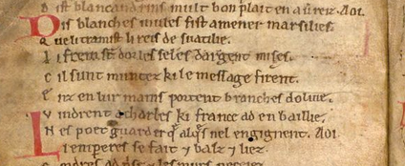
La Chanson de Roland, problèmes et divergences

Slide 21
L’accident du vers 2242
Le scribe s’est trompé de page !!!
Sur un vers facile à analyser
Mors est Turpins, li guerreiers Carlun.
33
verso
40
recto

Slide 22
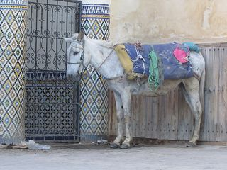
Blog dialogue avec le compositeur
Leon Gautier :
Cruist li acers, ne freint ne ne s’esgruignet ;
Devant lui est une roche brune ;
Par grande douleur et colère,
il y assène dix forts coups ;
L’acier de Durendal grince :
point ne se rompt, ni ne s’ébrèche :

Slide 23
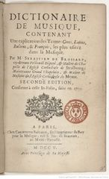
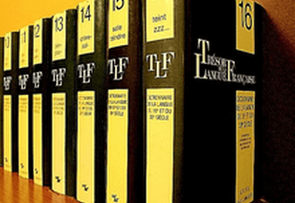
Dictionnaires hypertextualisés
Brossard
1703
Jean-Jacques Rousseau
1871
Andante
Simple lien
Exemple TLF
Encyclopédie
1851
Lien sémantique
TLF 1970
Nouvelle
Attestation

Slide 24
La Chanson de Roland un gigantesque hypertexte
Mouvements
Chapitres
Partitions
V.
Feuillet
F.
Pages
Mots
Laisse
L.
L.
Notes
Articles
V.
V.
Vers
Encyclopédie
De la Chanson de Roland

Slide 25
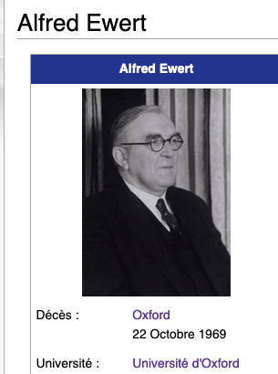
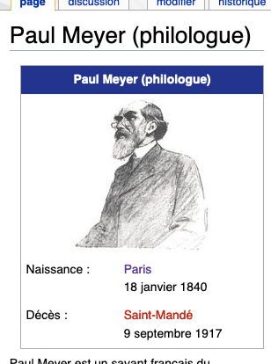
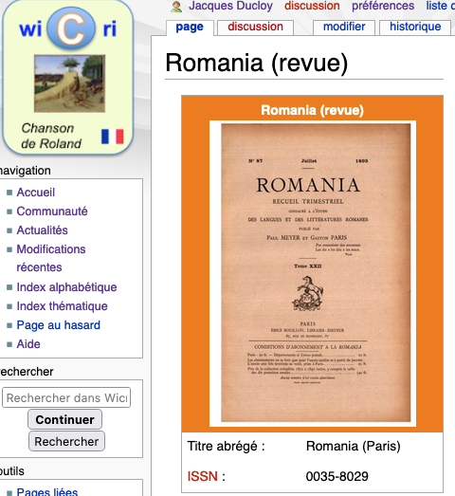
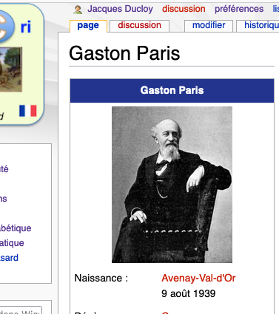
Liens sémantiques Autour de Paul Meyer
A pour
auteur
Est dans la revue
A pour
créateur
A pour
créateur

Slide 26
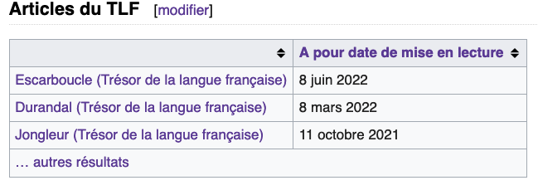
Catégories et liens sémantiques structurels
Exemple : accès par mosaïque d’images
Gestion des actualités
[[Catégorie:Chanson de Roland (Stengel) texte|154]]
Escarboucle (Trésor de la langue française)
;Notes de gestion:
* signalement : [[A pour date de mise en lecture::8 juin 2022]]
[[Catégorie:Articles du TLF]]
Actualités
===Articles du TLF===
{{#ask:
[[Category:Articles du TLF]]
|?A pour date de mise en lecture
|sort=A pour date de mise en lecture
|order=descending
|limit=3}}

Slide 27
Un wiki dans un réseau Un réseau de réseaux de communautés
Réseau Wicri
50 familles multilingues
Contributeurs identifiés
Opéra
Italien
Monteverdi
Plusieurs communautés
Musicologues
Amateurs
Philologues
Historiens…
Charlemagne
Pour des acteurs de la science ouverte
Ouvrages libres de droits
Indépendance technologique (appropriation)
Sites de travail en évolution permanente

Slide 28
Bilan, quelques chiffres
WICRI (10 ans) environ 150 wikis (dont les Mots de l’Agronomie)
100.000 pages dont 30.000 significatives
100 serveurs d’explorations (400.000 documents ISTEX + PubMed + …)
Wicri/Chanson de Roland (1 an)
6.358 pages, dont 2.229 significatives, 25.000 items sémantiques
2 serveurs d’exploration : Roland (3.182), Paul Meyer (1.500)
Premiers ouvrages (squelette / contenu / présentation) :
Chanson de Roland par F. Michel, annotée Paul Meyer (100% / 100% / 50%)
Roman de Roncevaux par F. Michel, annotée Paul Meyer (100% / 5% / 5%)
Chanson de Roland, édition populaire de Léon Gautier 1895 (100% / 100% /50%)
Manuscrit d’Oxford (100% / 30% / 20%)
Manuscrit de Paris (100% / 20% / 10%)
Oratorio de Gilles Mathieu (99% / 40% / 30%)
Manuscrit de Châteauroux (20% / 5% /2%)

Slide 29
Liens et catégories « imaginaires »
Exigence d’érudition pour la nomenclature
Rolandslied : traduction du terme ou manuscrit de Konrad ou ???
Ogier le Danois ou Ogier von Dänemark ou Ogier de Danemarche
un personnage imaginaire présent dans des dizaines de chansons de gestes
Un titre de poème, chanson de geste, pièce musicale
Relations sémantiques à étudier
Charlemagne, Roland : personnalités historiques et personnage imaginaire
« a pour personnalité citée » / « a pour personnage cité »
Simple lien, … « A pour personnage chantant »
Implique :
Un site en évolution permanente (dans sa structure)
Cohabitation de zones grand public et… de brouillons

Slide 30
Généralisation de la démarche wiki+xml Pour les humanistes et les sciences avec observation
Protocole de type accompagnement
Implique une permanence distanciel + présentiel
Au niveau d’un laboratoire
À la portée du LORIA
Mais difficile pour un laboratoire d’application
Au niveau d’une université
5 personnes (1 jour de permanence par semaine)
Dont 2 IR experts
Avec le modèle Wicri actuel
Au niveau national, dans une dynamique internationale
Un réseau d’experts
Un modèle réseau à approfondir (100 sites 10.000 wikis)

Slide 31
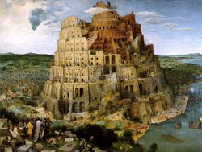
Wicri réflexion alternative et orthogonale
Galaxie Wikipédia,
Des services classiques
encyclopédie, dictionnaire, bibliothèque
Gigantisme pluri disciplinaire
Mécanismes de régulation souvent obscurs
Illusions du Web sémantique
La combinaison des triplestores a-t-elle un sens ?
A quoi sert un triplestore généré par voie automatique à 60 de fiabilité ?
WikiData référentiel universel et éternel
Pour les musulmans, les chrétiens, les athées ?
Alimenté par les services de Poutine, Trump, le Pape François..
La tour de Babel

Slide 32
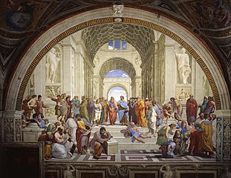
Wicri réflexion alternative et orthogonale
Wicri
Un réseau de sites
thématiques, géographiques ou institutionnels
Où divers services sont implantés
Comités scientifiques visibles
modération, orientation…
L’école d’Athènes
Socraite, Platon…

Slide 33
Merci
Merci pour votre attention et vos questions

